Slide 1

Název školy:c | ZÁKLADNÍ ŠKOLA PODBOŘANY, HUSOVA 276, OKRES LOUNY
Autor: | Vladislav Michl
Název: | VY_32_INOVACE_589_MISTR_JAN_HUS
Téma: | ZOPAKOVÁNÍ SI OSOBNOSTI MISTRA JANA HUSA, JEHO ŽIVOTA, MYŠLENEK
Číslo projektu: | CZ 1.07/1.4.00/21. 2975

Slide 2
Anotace
Prezentace je určena žákům 4. ročníku v hodině Člověk a jeho svět - vlastivěda.
Žáci si zopakují osobnost Mistra Jana Husa, jeho život, myšlenky.
Své vědomosti si ověří při otázkách v pracovním listu.
Snímek č. 4 – Mistr Jan Hus kázající v Betlémské kapli
Snímek č. 6 – Mistr Jan Hus
Klíčová slova: HUSITSKÉ VÁLKY, JAN HUS, BETLÉMSKÁ KAPLE, KOSTNICE

Slide 3
Husitské války
naše země zažívá úpadek po smrti Karla IV. i za vlády jeho syna Václava IV.
zemi postihl mor
šlechta bojuje proti králi i mezi sebou
církev bohatne, ovládá každodenní život lidí
kněží žijí v přepychu, neplní své povinnosti
prodávají se odpustky – kdo si odpustek koupil, byly mu prominuty zlé skutky

Slide 4
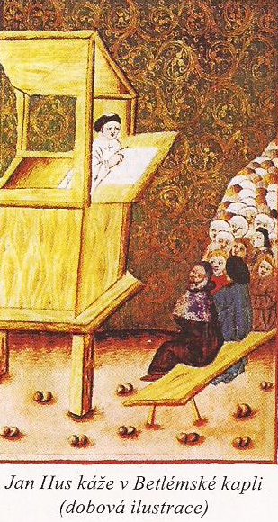
Jan Hus
patřil mezi kněží, kteří požadovali po církvi
nápravu – chtěli, aby byla opět chudobná a
sloužila lidem
narodil se v Husinci
vystudoval Karlovu univerzitu
stal se profesorem
později vysvěcen na kněze
kázal v Betlémské kapli – sjížděli se lidé
z velké dálky
chudí Husa poslouchali x bohatí se báli
Církev usoudila, že by pro ni mohl být Hus
nebezpečný

Slide 5
kvůli Husovi byl vyhlášen zákaz církevních obřadů – pohřby, křesty
Hus opouští Prahu, aby obyvatelům neztěžoval život
žije na venkově, kde dále píše a káže
roku 1414 přijímá pozvání do Kostnice
má zde vysvětlit své myšlenky
Zikmund mu zaručuje bezpečnost
při příjezdu do Kostnice je Hus zatčen a vězněn
nedostal žádnou příležitost obhájit své myšlenky
církevní sněm mu nabídl možnost odvolat své učení, a tak si zachránit svůj život
Hus odmítl

Slide 6
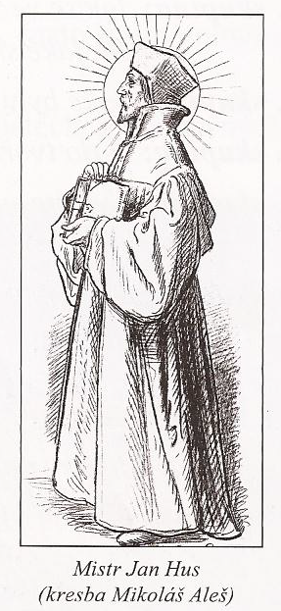
6. července 1415 byl Mistr Jan Hus upálen za hranicemi města Kostnice a jeho popel byl vhozen do řeky Rýna
Dnes je den upálení Jana Husa státním svátkem v České republice

Slide 7
Pracovní list
Kde se narodil Mistr Jan Hus?
Kde studoval?
Proč kritizoval církev?
V jaké kapli kázal?
Proč odjel do Kostnice?
Kdo ho tam pozval a zaručoval mu bezpečí?
Kdy byl Mistr Jan Hus upálen?

Slide 8
Použité zdroje
STŘÍBRNÁ, PaedDr. Iva. Vlastivěda 4: HLAVNÍ UDÁLOSTI NEJSTARŠÍCH ČESKÝCH DĚJIN. První. Brno: NOVÁ ŠKOLA, 2005. ISBN 80-7289-061-1.

